Slide 1


Slide 2



Ενημέρωση Δημοτικού Συμβουλίου Δήμου Καλλιθέας για την πρόοδο των δράσεων του
Συνδέσμου Δήμων Νότιας Αττικής
Πρόεδρος Συ.Δ.Ν.Α.
Δημήτριος Κάρναβος

Slide 3
Ενημέρωση για την πρόοδο των δράσεων του
Συνδέσμου Δήμων Νότιας Αττικής
Όραμα και Άξονες Στρατηγικής ΟΧΕ/ ΒΑΑ
ΠΛΑΙΣΙΟ ΣΤΡΑΤΗΓΙΚΗΣ ΓΙΑ ΤΗΝ ΕΝΙΣΧΥΣΗ ΤΟΥ ΜΗΤΡΟΠΟΛΙΤΙΚΟΥ ΡΟΛΟΥ ΚΑΙ ΤΗΝ ΔΙΑΧΥΣΗ ΩΦΕΛΕΙΩΝ
ΑΞΟΝΕΣ ΣΤΡΑΤΗΓΙΚΗΣ ΚΑΙ ΘΕΜΑΤΙΚΟΙ ΣΤΟΧΟΙ ΒΑΑ / ΟΧΕ 2014 – 2020
ΟΡΑΜΑ
Το όραμα για την περιοχή ΟΧΕ / ΒΑΑ των 3 Δήμων, είναι η ανάπτυξη δικτύου τουρισμού - πολιτισμού, αξιοποιώντας ευκαιρίες ανάπτυξης από την λειτουργία του ΚΠΙΣΝ.
Ένα «ταξίδι στο χώρο και στον χρόνο, μέσα από εικόνες, ήχους και γεύσεις», που αναμιγνύονται, αναδυόμενες μέσα από τις ιστορικές διαδρομές των 3 τόπων : «αρχαιολογικοί χώροι και γεύσεις της θάλασσας, αρχιτεκτονική του μεσοπολέμου, γεύσεις και μουσικές των Κωνσταντινουπολιτών, προσφυγικά, αναγνωρίσιμες γεύσεις και κουζίνες διαφόρων γενιών προσφύγων, μνήμες από τα ρεμπέτικα στις Τζιτζιφιές, που σήμερα φιλοξενούν την Εθνική Λυρική Σκηνή».
ΑΣ1 «Αναζωογόνηση και εξειδίκευση της οικονομικής λειτουργίας»
η βιώσιμη σε όρους οικονομικούς και περιβαλλοντικούς, εξειδίκευση και ενίσχυση της τοπικής οικονομίας, στον τουρισμό – πολιτισμό
η δημιουργία ενιαίου δικτύου πολιτιστικών τουριστικών διαδρομών καινοτόμων ως προς το περιβάλλον, το κλίμα και την βιώσιμη κινητικότητα
ΑΣ2 «Ενίσχυση πολιτιστικής ταυτότητας και ανάδειξη – προστασία περιβάλλοντος»
ΑΣ3 «Προώθηση επιχειρηματικότητας και απασχόλησης»
η ενίσχυση του ανθρώπινου δυναμικού και η προώθηση της επιχειρηματικότητας και της απασχόλησης

Slide 4
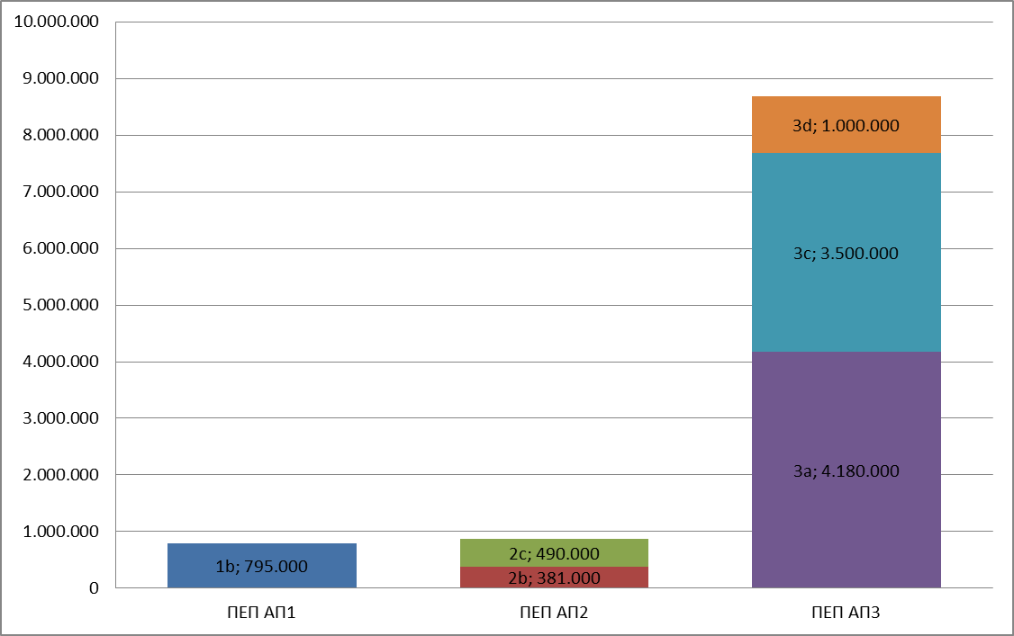
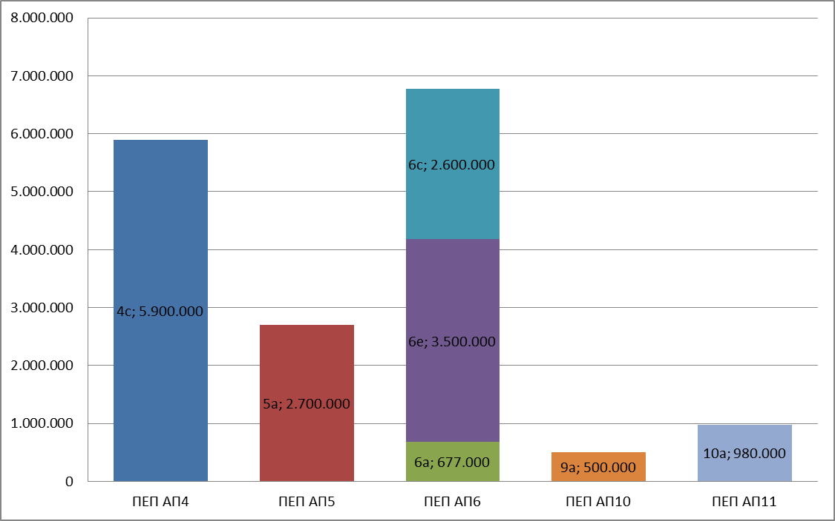
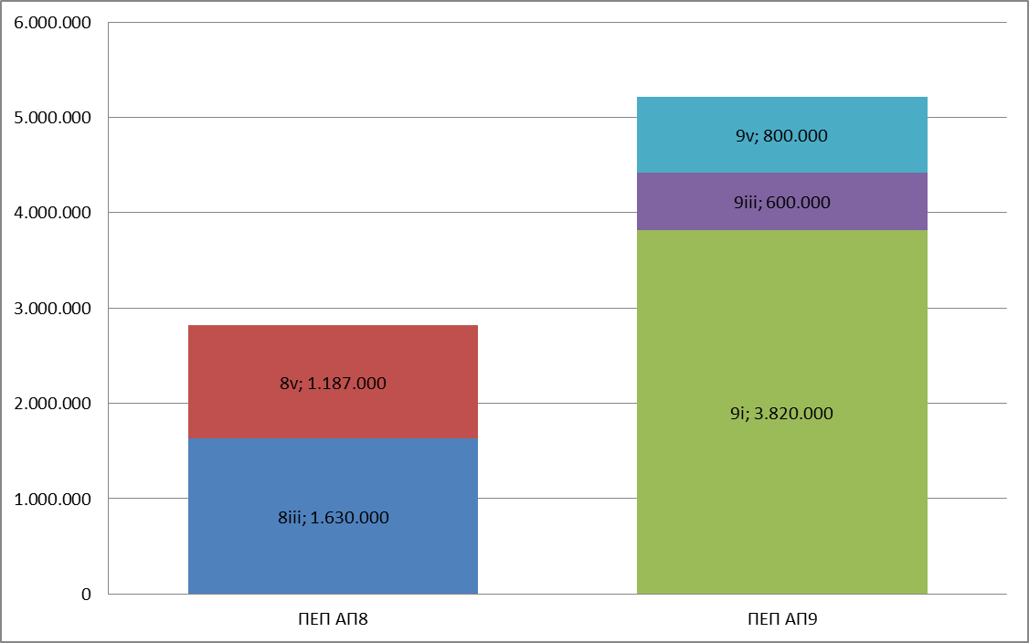
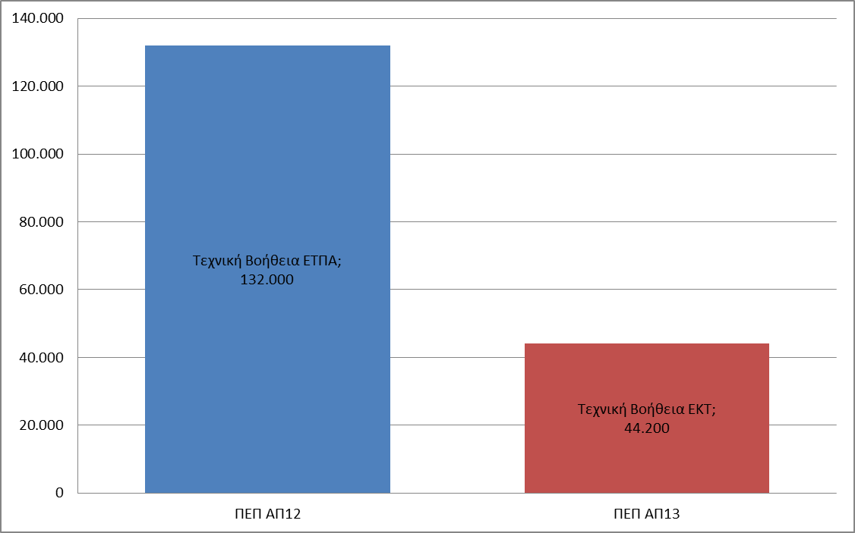
ΑΣ1 «Αναζωογόνηση και εξειδίκευση της οικονομικής λειτουργίας»
Με τη συγχρηματοδότηση
της Ελλάδας και της Ευρωπαϊκής Ένωσης
ΔΔ ΑΣ1 : 10.346.000 €
ΑΣ2 «Ενίσχυση πολιτιστικής ταυτότητας και ανάδειξη – προστασία περιβάλλοντος»
6 Επενδυτικές Προτεραιότητες /
7 Δράσεις
ΔΔ ΑΣ2 : 16.857.000 €
7 Επενδυτικές Προτεραιότητες/
9 Δράσεις
ΑΣ3 «Προώθηση επιχειρηματικότητας και απασχόλησης»
Τεχνική Βοήθεια
ΔΔ ΑΣ3 : 8.037.000 €
ΔΔ ΤΒ : 176.200 €
5 Επενδυτικές Προτεραιότητες/
5 Δράσεις
Συσχέτιση Αξόνων Στρατηγικής ΟΧΕ/ ΒΑΑ με τους Άξονες Προτεραιότητας και τις Επενδυτικές Προτεραιότητες του ΠΕΠ Αττικής 2014 - 2020

Slide 5
Ενημέρωση για την πρόοδο των δράσεων του
Συνδέσμου Δήμων Νότιας Αττικής
Τον Απρίλιο του 2017
με την με αρ. 25322/9226/30-03-17 απόφαση του Γ.Γ. Αποκεντρωμένης Διοίκησης Αττικής συστάθηκε ο Σύνδεσμος Δήμων Νότιας Αττικής- Συ.Δ.Ν.Α. (ΦΕΚ 1215Β/2017) με σκοπό:
την κοινή ανάπτυξη των Δήμων του παραλιακού μετώπου και των Δήμων της περιοχής,
την περιβαλλοντική προστασία και
την αναβάθμιση τους,
λόγω και της αυξημένης προσέλευσης πολιτών απ' όλη την Αττική για επίσκεψη στην παραλία, στους χώρους και τις εκδηλώσεις του Κέντρου Πολιτισμού «Ίδρυμα Σταύρος Νιάρχος».
          Ενημέρωση Διοικητικού Συμβουλίου Δήμου Καλλιθέας

Slide 6

Ενημέρωση για την πρόοδο των δράσεων του
Συνδέσμου Δήμων Νότιας Αττικής
Η σύστασή του είναι προϊόν διαδημοτικής συνεργασίας μεταξύ των δήμων:
Καλλιθέας, Παλαιού Φαλήρου και Αλίμου
(απόφαση αρ. 88/2017 του Δημοτικού Συμβουλίου του Δήμου Καλλιθέας, απόφαση αρ. 74/2017 (σε Ορθή Επανάληψη) του Δημοτικού Συμβουλίου του Δήμου Παλαιού Φαλήρου και απόφαση αρ. 84/2017 του Δημοτικού Συμβουλίου του Δήμου Αλίμου).
          Ενημέρωση Διοικητικού Συμβουλίου Δήμου Καλλιθέας

Slide 7
Ενημέρωση για την πρόοδο των δράσεων του
Συνδέσμου Δήμων Νότιας Αττικής
Σκοπός του Συνδέσμου είναι η κοινή ανάπτυξη των δήμων του παραλιακού μετώπου και η αναβάθμισή τους.
Πιο συγκεκριμένα, οι στόχοι του Συ.Δ.Ν.Α. είναι:
1. Ο κοινός προγραμματισμός και η εκτέλεση έργων διαδημοτικού χαρακτήρα, με αξιοποίηση όλων των χρηματοδοτικών δυνατοτήτων σε εθνικό, κοινοτικό και διεθνές επίπεδο.
2. Η οικονομική ανάπτυξη της περιοχής.
3. Η εκπόνηση μελετών και η ανάπτυξη ερευνητικής δραστηριότητας.
4. Η συνεργασία των δήμων για την αποτελεσματικότερη επιτέλεση του έργου τους.
5. Η προστασία και η αναβάθμιση του περιβάλλοντος.
6. Η σύνδεση του αστικού ιστού με το παραλιακό μέτωπο των πόλεων.
7. Η ανάδειξη ιστορικών γεγονότων, τοπίων και μνημείων.
8. Η δυναμική διεκδίκηση του μέγιστου δυνατού οφέλους για το κοινωνικό σύνολο.
          Ενημέρωση Διοικητικού Συμβουλίου Δήμου Καλλιθέας

Slide 8
Ενημέρωση για την πρόοδο των δράσεων του
Συνδέσμου Δήμων Νότιας Αττικής
Οι τρεις δήμοι έχουν ενώσει τις δυνάμεις τους και συνεργάζονται στενά, με πρώτο στόχο να υλοποιήσουν δράσεις για
«Ολοκληρωμένες Χωρικές Επενδύσεις (Ο.Χ.Ε.) Βιώσιμης Αστικής Ανάπτυξης (Β.Α.Α.)» στο πλαίσιο του Περιφερειακού Επιχειρησιακού Προγράμματος «ΑΤΤΙΚΗ 2014–2020».
Η σχετική πρόταση υπεβλήθη το 2017 και το ίδιο έτος εγκρίθηκε χρηματοδότηση 35.000.000 € προς τον ΣυΔ.Ν.Α.
Τα όργανα διοίκησης του Συ.Δ.Ν.Α. είναι το Διοικητικό Συμβούλιο, η Εκτελεστική Επιτροπή και ο Πρόεδρός του, όπως προβλέπονται στο άρθρο 246 του ν. 3463/2006.
          Ενημέρωση Διοικητικού Συμβουλίου Δήμου Καλλιθέας

Slide 9
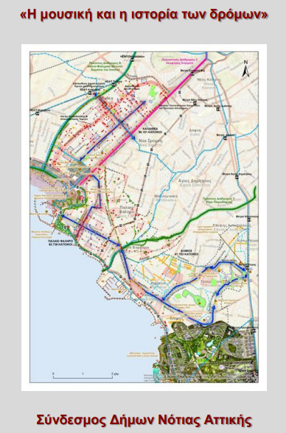
Ενημέρωση για την πρόοδο των δράσεων του
Συνδέσμου Δήμων Νότιας Αττικής
Η Περιφέρεια Αττικής με την Απόφαση Περιφερειάρχη με αρ. 630/28-02-2018) (ΑΔΑ: 6Β2Ν7Λ7-ΠΥΧ) εγκρίνει τη Στρατηγική Βιώσιμης Αστικής Ανάπτυξης της «Αστικής Αρχής: Σύνδεσμος Δήμων Νότιας Αττικής (Συ.Δ.Ν.Α.)» με τίτλο: «Η μουσική και η ιστορία των δρόμων» η οποία συγχρηματοδοτείται από το Ε.Τ.Π.Α. και το Ε.Κ.Τ. και με την Απόφαση Περιφερειάρχη με αρ. 631/28-02-2018 (ΑΔΑ : 67ΚΜ7Λ7-3Κ2 και ΦΕΚ 841/Β/09-03-2018) ορίζει τη «Διεύθυνση Ενδιάμεσου Φορέα Διαχείρισης (ΕΦΔ) του Συ.Δ.Ν.Α.» ως Ενδιάμεσο Φορέα Διαχείρισης του Επιχειρησιακού Προγράμματος «Αττική» 2014-2020 και της αναθέτει αρμοδιότητες διαχείρισης της Ειδικής Υπηρεσίας Διαχείρισης του Επιχειρησιακού Προγράμματος «Αττική» 2014-2020 για πράξεις πλην Κρατικών Ενισχύσεων επιχειρηματικότητας της εγκεκριμένης Στρατηγικής Βιώσιμης Αστικής Ανάπτυξης με τίτλο: «Η μουσική και η ιστορία των δρόμων» του Επιχειρησιακού Προγράμματος «Αττική» 2014-2020.
          Ενημέρωση Διοικητικού Συμβουλίου Δήμου Καλλιθέας

Slide 10

Ενημέρωση για την πρόοδο των δράσεων του
Συνδέσμου Δήμων Νότιας Αττικής
Ακολουθώντας την εγκεκριμένη από την Περιφέρεια ΒΑΑ/ΟΧΕ η Διεύθυνση Ενδιάμεσου Φορέα Διαχείρισης έχει εκδώσει:
20 Προσκλήσεις (σε σύνολο 21) και
12 Αποφάσεις Ένταξης
Οι 12 Ενταγμένες Δράσεις είναι οι ακόλουθες:
Με Δικαιούχο την Εθνική Λυρική Σκηνή: (1 Δράση)
1) Πολιτιστικές εκδηλώσεις και δράσεις, 2.600.000€, Συ.Δ.Ν.Α. 6.
Η απόφαση ένταξης εκδόθηκε στις 20/03/2020.
          Ενημέρωση Διοικητικού Συμβουλίου Δήμου Καλλιθέας

Slide 11

Ενημέρωση για την πρόοδο των δράσεων του
Συνδέσμου Δήμων Νότιας Αττικής
Οι 12 Ενταγμένες Δράσεις είναι οι ακόλουθες:
Με Δικαιούχο τον Δήμο Αλίμου: (4 Δράσεις)
2) Βιοκλιματικές αναβαθμίσεις σε επιλεγμένα δημοτικά κτίρια του Δήμου Αλίμου, επιλέξιμο ποσό 1.750.000 €, Συ.Δ.Ν.Α. 10.
Η απόφαση ένταξης εκδόθηκε στις 16/02/2022.
3) Πράσινη πολιτιστική διαδρομή Δήμου Αλίμου, επιλέξιμο ποσό 1.618.200 €, Συ.Δ.Ν.Α. 13.
Η απόφαση ένταξης εκδόθηκε στις 08/09/2021.
4) Λειτουργική και περιβαλλοντική αναβάθμιση πεζόδρομου Αγ. Δημητρίου, επιλέξιμο ποσό 233.300 €, Συ.Δ.Ν.Α. 14.
Η απόφαση ένταξης εκδόθηκε στις 23/09/2021.
5) Έργα διευθέτησης όμβριων και αξιοποίησης επιφανειακών υδάτων, επιλέξιμο ποσό 666.666,60 €, Συ.Δ.Ν.Α. 15.
Η απόφαση ένταξης εκδόθηκε στις 18/02/2022.
          Ενημέρωση Διοικητικού Συμβουλίου Δήμου Καλλιθέας

Slide 12

Ενημέρωση για την πρόοδο των δράσεων του
Συνδέσμου Δήμων Νότιας Αττικής
Οι 12 Ενταγμένες Δράσεις είναι οι ακόλουθες:
Με Δικαιούχο την Διεύθυνση Τεχνικών Έργων & Αναπτυξιακών Προγραμμάτων του ΣυΔΝΑ: (7 Δράσεις)
6) Δράσεις για την βελτίωση της απασχολησιμότητας, 3.820.000€, Συ.Δ.Ν.Α. 2.
Η σύμβαση υπογράφηκε στις 22/12/2021.
Η διάρκεια της σύμβασης ορίζεται σε δέκα οκτώ (18) μήνες.
7) Βελτίωση ικανοτήτων και διαβίωσης των ΑμεΑ, 600.000€, Συ.Δ.Ν.Α. 3.
Δράση σε εξέλιξη της διαγωνιστικής διαδικασίας για την ανάδειξη αναδόχου.
Αποσφράγιση προσφορών στις 16/03/2022.
Η διάρκεια της σύμβασης ορίζεται σε δέκα πέντε (15) μήνες.
8) Φυτώρια νέων ιδεών - σχολεία επιχειρηματικότητας, 1.630.000€, Συ.Δ.Ν.Α. 4.
          Ενημέρωση Διοικητικού Συμβουλίου Δήμου Καλλιθέας

Slide 13
Ενημέρωση για την πρόοδο των δράσεων του
Συνδέσμου Δήμων Νότιας Αττικής
Οι 12 Ενταγμένες Δράσεις είναι οι ακόλουθες:
Με Δικαιούχο την Διεύθυνση Τεχνικών Έργων & Αναπτυξιακών Προγραμμάτων του ΣυΔΝΑ: (7 Δράσεις)
9) Κέντρο Στήριξης Επιχειρηματικότητας, 4.400.000€, Σ.υ.Δ.Ν.Α. 7.
Η σύμβαση υπογράφηκε στις 14/12/2021.
Η διάρκεια της σύμβασης ορίζεται σε είκοσι πέντε (25) μήνες.
10) Κατάρτιση και πιστοποίηση γνώσεων και δεξιοτήτων εργαζομένων, 1.187.000€, Συ.Δ.Ν.Α. 9.
Η σύμβαση υπογράφηκε στις 28/12/2021.
Η διάρκεια της σύμβασης ορίζεται σε είκοσι (20) μήνες.
11) Έξυπνες εφαρμογές ηλεκτρονικού πολιτισμού, ηλεκτρονικού τουρισμού και ενίσχυσης βιώσιμης κινητικότητας, 245.000€, Συ.Δ.Ν.Α. 11.
12) Ανάπτυξη συστήματος παρακολούθησης περιβαλλοντικών παραμέτρων, 245.000€, Συ.Δ.Ν.Α. 12.
          Ενημέρωση Διοικητικού Συμβουλίου Δήμου Καλλιθέας

Slide 14

Ενημέρωση για την πρόοδο των δράσεων του
Συνδέσμου Δήμων Νότιας Αττικής
Με Δικαιούχο την Διεύθυνση Τεχνικών Έργων & Αναπτυξιακών Προγραμμάτων του ΣυΔΝΑ: (7 Δράσεις)
Δράσεις για την βελτίωση της απασχολησιμότητας, 3.820.000€, Συ.Δ.Ν.Α. 2.
Η σύμβαση υπογράφηκε στις 22/12/2021.
Η διάρκεια της σύμβασης ορίζεται σε δέκα οκτώ (18) μήνες.
Ειδικότερα:
Αντικείμενο της Πράξης (στο πλαίσιο της Πράξης «ΔΡΑΣΕΙΣ ΓΙΑ ΤΗΝ ΒΕΛΤΙΩΣΗ ΤΗΣ ΑΠΑΣΧΟΛΗΣΙΜΟΤΗΤΑΣ») αποτελεί η παροχή μιας δέσμης συνεκτικών υποστηρικτικών ενεργειών για 750 ωφελούμενους ανέργους, που ανήκουν σε ευπαθείς κοινωνικές ομάδες.
          Ενημέρωση Διοικητικού Συμβουλίου Δήμου Καλλιθέας

Slide 15
Ενημέρωση για την πρόοδο των δράσεων του
Συνδέσμου Δήμων Νότιας Αττικής
Με Δικαιούχο την Διεύθυνση Τεχνικών Έργων & Αναπτυξιακών Προγραμμάτων του ΣυΔΝΑ: (7 Δράσεις)
Τα Προγράμματα Κατάρτισης θα αφορούν :
Υπάλληλος διοικητικής υποστήριξης (γραφείου),
Στέλεχος διαχείρισης αποθήκης,
Πωλητής Λιανικής,
Ειδικός συστημάτων ηλεκτρονικής προώθησης εταιρικής παρουσίας – social media marketing,
Ειδικός Συστημάτων Ηλεκτρονικού Εμπορίου (E-Commerce),
Ειδικός Σχεδιασμού Ιστοσελίδων & Εφαρμογών,
Υπάλληλος Υποδοχής/Εξυπηρέτησης και Εξειδίκευση Εξυπηρέτηση πελατών και ανάδειξη τουριστικής εμπειρίας (Guest Experience Expert in Tourism),
Σερβιτόρος,
Υπάλληλος τουριστικού γραφείου και
Στέλεχος Εστίασης – Στέλεχος Διοίκησης μονάδων εστίασης .
          Ενημέρωση Διοικητικού Συμβουλίου Δήμου Καλλιθέας

Slide 16
Ενημέρωση για την πρόοδο των δράσεων του
Συνδέσμου Δήμων Νότιας Αττικής
Με Δικαιούχο την Διεύθυνση Τεχνικών Έργων & Αναπτυξιακών Προγραμμάτων του ΣυΔΝΑ: (7 Δράσεις)
Η Σύμβαση περιλαμβάνει τις παρακάτω ενέργειες:
• Εξατομικευμένη επαγγελματική συμβουλευτική και Mentoring
Παροχή υπηρεσιών εξατομικευμένης επαγγελματικής συμβουλευτικής υποστήριξης & Mentoring σε 750 ωφελούμενους, η οποία αφορά στην παροχή υπηρεσιών επαγγελματικής συμβουλευτικής υποστήριξης στους ωφελούμενους μέσω ατομικών συνεδριών (12 συνεδρίες ανά ωφελούμενο) σε 3 φάσεις σύμφωνα με τη πρόσκληση.
• Ενέργειες Κατάρτισης
Υλοποίηση προγραμμάτων κατάρτισης σε 750 ωφελούμενους. Αφορά στην υλοποίηση στοχευμένων προγραμμάτων συνεχιζόμενης επαγγελματικής κατάρτισης, διάρκειας 370 ώρες ανά ωφελούμενους σε οριζόντιες όσο και εξειδικευμένες και επαγγελματικές γνώσεις και δεξιότητες
          Ενημέρωση Διοικητικού Συμβουλίου Δήμου Καλλιθέας

Slide 17
Ενημέρωση για την πρόοδο των δράσεων του
Συνδέσμου Δήμων Νότιας Αττικής
Με Δικαιούχο την Διεύθυνση Τεχνικών Έργων & Αναπτυξιακών Προγραμμάτων του ΣυΔΝΑ: (7 Δράσεις)
Η Σύμβαση περιλαμβάνει τις παρακάτω ενέργειες:
• Πιστοποίηση σε 750 ωφελούμενους ανέργους
Αφορά τη συμμετοχή σε εξετάσεις πιστοποίησης των γνώσεων και δεξιοτήτων του συνόλου των καταρτισθέντων
• Καταβολή Εκπαιδευτικών Επιδομάτων
Αφού πιστοποιηθεί η ολοκλήρωση του φυσικού αντικειμένου – παρακολούθηση των ενεργειών Συμβουλευτικής, Κατάρτισης και Συμμετοχή στις εξετάσεις Πιστοποίησης, καταβάλλεται σε κάθε ωφελούμενο, το εκπαιδευτικό επίδομα ανά ώρα κατάρτισης (5,00 €).
          Ενημέρωση Διοικητικού Συμβουλίου Δήμου Καλλιθέας

Slide 18

Ενημέρωση για την πρόοδο των δράσεων του
Συνδέσμου Δήμων Νότιας Αττικής
9) Κέντρο Στήριξης Επιχειρηματικότητας, 4.400.000€, Σ.υ.Δ.Ν.Α. 7.
Η σύμβαση υπογράφηκε στις 14/12/2021.
Η διάρκεια της σύμβασης ορίζεται σε είκοσι πέντε (25) μήνες.
Ειδικότερα:
Αντικείμενο της σύμβασης είναι η δημιουργία και λειτουργία Κέντρου Στήριξης της Επιχειρηματικότητας (ΚΣΕ) των Δήμων Καλλιθέας, Παλαιού Φαλήρου και Αλίμου για τη στήριξη της τοπικής επιχειρηματικότητας και την προώθηση της εξωστρέφειας των επιχειρήσεων, το οποίο αποτελεί έναν τοπικό μηχανισμό-δομή για την οριζόντια στήριξη των επιχειρήσεων των τριών δήμων με στόχο τη βελτίωση των ικανοτήτων τους και την ενίσχυση της εξωστρέφειάς τους.
          Ενημέρωση Διοικητικού Συμβουλίου Δήμου Καλλιθέας

Slide 19
Ενημέρωση για την πρόοδο των δράσεων του
Συνδέσμου Δήμων Νότιας Αττικής
9) Κέντρο Στήριξης Επιχειρηματικότητας, 4.400.000€, Σ.υ.Δ.Ν.Α. 7.
Το Κέντρο θα λειτουργήσει ως τοπικός φορέας συγκέντρωσης και αποκωδικοποίησης πληροφορίας και διάχυσης σε επιχειρήσεις και δυνητικούς επενδυτές. Η πρόσβαση στο Κέντρο και στην παρεχόμενη πληροφόρηση θα είναι ελεύθερη για κάθε επιχείρηση ή δυνητικό επενδυτή.
Στο πλαίσιο του έργου θα λάβουν συμβουλευτική υποστήριξη 150 επιχειρήσεις των τριών Δήμων. Η πρόσκληση προς τις επιχειρήσεις μπορεί να διενεργείται σε κύκλους ή να παραμένει ανοιχτή για συγκεκριμένο χρονικό διάστημα.
          Ενημέρωση Διοικητικού Συμβουλίου Δήμου Καλλιθέας

Slide 20
Ενημέρωση για την πρόοδο των δράσεων του
Συνδέσμου Δήμων Νότιας Αττικής
9) Κέντρο Στήριξης Επιχειρηματικότητας, 4.400.000€, Σ.υ.Δ.Ν.Α. 7.
.
Το έργο περιλαμβάνει τα εξής:
(i) Ανάπτυξη βασικών υποδομών και οριζόντιων εργαλείων υποστήριξης όπως βάση δεδομένων- μητρώο επιχειρήσεων, ιστοχώρος – διαδικτυακή πύλη του ΚΣΕ, οριζόντια εργαλεία υποστήριξης, πρότυπα και σχετικοί οδηγοί που θα αξιοποιηθούν από τις επιχειρήσεις
(ii) Παροχή οριζόντιων υπηρεσιών υποστήριξης κυρίως με τη μορφή συγκέντρωσης, αποκωδικοποίησης και διάχυσης της πληροφορίας για σειρά θεμάτων και παροχή οριζόντων κατευθύνσεων και διάχυση πληροφόρησης και ενημέρωσης προς τις επιχειρήσεις. Η παροχή υπηρεσιών είναι οριζόντια προς όλες τις επιχειρήσεις που απευθύνονται στο ΚΣΕ χωρίς κανένα κριτήριο αποκλεισμού.
(iii) Υλοποίηση δράσεων επιχειρηματικής ανακάλυψης (entrepreneurial discovery) προκειμένου να αναδειχθούν οι τομείς προτεραιότητας της περιοχής παρέμβασης της ΟΧΕ. Η διαδικασία αποσκοπεί στον εντοπισμό νέων επιχειρηματικών ευκαιριών για την αξιοποίηση της γνώσης και την ενσωμάτωσή της σε αλυσίδες αξίας.
          Ενημέρωση Διοικητικού Συμβουλίου Δήμου Καλλιθέας

Slide 21
Ενημέρωση για την πρόοδο των δράσεων του
Συνδέσμου Δήμων Νότιας Αττικής
9) Κέντρο Στήριξης Επιχειρηματικότητας, 4.400.000€, Σ.υ.Δ.Ν.Α. 7.
.
Το έργο περιλαμβάνει τα εξής:
(iv) Υλοποίηση δράσεων επιχειρηματικού και περιβαλλοντικού mentoring, περιλαμβάνοντας δράσεις καλλιέργειας και ενδυνάμωσης της περιβαλλοντικής συνείδησης, ανάδειξη καλών πρακτικών μείωσης περιβαλλοντικών επιπτώσεων κ.α.
(v) Παρακολούθηση της επιχειρηματικότητας στους Δήμους Καλλιθέας, Παλαιού Φαλήρου και Αλίμου και υποστήριξη των τριών δήμων σε θέματα στρατηγικής για την επιχειρηματικότητα, με την εκπόνηση σε ετήσια βάση μιας σειράς μελετών και ερευνών στο πλαίσιο των οποίων θα καταγράφονται και θα αξιολογούνται οι συνθήκες και οι τάσεις της αγοράς, θέματα που αφορούν στη λειτουργία των επιχειρήσεων, οι εξελίξεις στην αγορά εργασίας, θέματα σημαντικών κλάδων για την τοπική οικονομία (όπως ενδεικτικά τουρισμός, δημιουργική βιομηχανία), καθώς και ειδικότερα θέματα που άπτονται της επιχειρηματικότητας.
          Ενημέρωση Διοικητικού Συμβουλίου Δήμου Καλλιθέας

Slide 22

Ενημέρωση για την πρόοδο των δράσεων του
Συνδέσμου Δήμων Νότιας Αττικής
10) Κατάρτιση και πιστοποίηση γνώσεων και δεξιοτήτων εργαζομένων, 1.187.000€, Συ.Δ.Ν.Α. 9.
Η σύμβαση υπογράφηκε στις 28/12/2021.
Η διάρκεια της σύμβασης ορίζεται σε είκοσι (20) μήνες.
Ειδικότερα:
Αντικείμενο του έργου αποτελεί η παροχή υπηρεσιών εξατομικευμένης συμβουλευτικής, εκπαίδευσης και πιστοποίησης 250 εργαζομένων του ιδιωτικού τομέα δυο βασικών κατηγοριών ΜΜΕ:
          Ενημέρωση Διοικητικού Συμβουλίου Δήμου Καλλιθέας

Slide 23
Ενημέρωση για την πρόοδο των δράσεων του
Συνδέσμου Δήμων Νότιας Αττικής
10) Κατάρτιση και πιστοποίηση γνώσεων και δεξιοτήτων εργαζομένων, 1.187.000€, Συ.Δ.Ν.Α. 9.
1η κατηγορία
• Αναπτυγμένες ΜΜΕ που προσφέρουν ανταγωνιστικές υπηρεσίες και προϊόντα.
• ΜΜΕ οι οποίες αναπτύσσουν προϊόντα / υπηρεσίες υψηλής τεχνολογίας / καινοτομίας.
• ΜΜΕ οι οποίες απασχολούν εργαζόμενους με ικανοποιητικές ως υψηλές επαγγελματικές
δεξιότητες και
2η κατηγορία:
• ΜΜΕ με μέτρια ως μικρή ανάπτυξη.
• ΜΜΕ έντασης εργασίας.
• ΜΜΕ οι οποίες απασχολούν προσωπικό χαμηλών επαγγελματικών προσόντων και δεξιοτήτων.
          Ενημέρωση Διοικητικού Συμβουλίου Δήμου Καλλιθέας

Slide 24
Ενημέρωση για την πρόοδο των δράσεων του
Συνδέσμου Δήμων Νότιας Αττικής
10) Κατάρτιση και πιστοποίηση γνώσεων και δεξιοτήτων εργαζομένων, 1.187.000€, Συ.Δ.Ν.Α. 9.
Η Σύμβαση περιλαμβάνει τις παρακάτω ενέργειες:
• Επαγγελματική συμβουλευτική
Παροχή υπηρεσιών εξατομικευμένης επαγγελματικής
συμβουλευτικής υποστήριξης στους ωφελούμενους μέσω ατομικών συνεδριών (3 συνεδρίες ανά ωφελούμενο).
• Ενέργειες Κατάρτισης
Αφορά στην υλοποίηση στοχευμένων προγραμμάτων συνεχιζόμενης επαγγελματικής κατάρτισης, διάρκειας 360 ώρες σε οριζόντιες, όσο και εξειδικευμένες και επαγγελματικές γνώσεις και δεξιότητες.
• Πιστοποίηση σε 250 ωφελούμενους
Αφορά τη συμμετοχή σε εξετάσεις πιστοποίησης των γνώσεων και δεξιοτήτων του συνόλου των καταρτισθέντων.
• Καταβολή Εκπαιδευτικών Επιδομάτων
Περιλαμβάνει τις ενέργειες καταβολής των εκπαιδευτικών επιδομάτων και ασφαλιστικών εισφορών στους ωφελούμενους που θα συμμετάσχουν στο έργο.
          Ενημέρωση Διοικητικού Συμβουλίου Δήμου Καλλιθέας

Slide 25
Ενημέρωση για την πρόοδο των δράσεων του
Συνδέσμου Δήμων Νότιας Αττικής
Υπό ένταξη 1 Δράση:
Με Δικαιούχο την Διεύθυνση Τεχνικών Έργων & Αναπτυξιακών Προγραμμάτων του Συ.Δ.Ν.Α. : (1 Δράση)
1) Φυτώρια επιχειρήσεων, 2.100.000€, Συ.Δ.Ν.Α. 16.
          Ενημέρωση Διοικητικού Συμβουλίου Δήμου Καλλιθέας

Slide 26
Ενημέρωση για την πρόοδο των δράσεων του
Συνδέσμου Δήμων Νότιας Αττικής
Ανένταχτες 10 Δράσεις:
Με Δικαιούχο τον Δήμο Παλαιού Φαλήρου: (1 Δράση)
1) Υποδομή για παιδιά και νέους με νοητική υστέρηση και αυτισμό, 500.000€, Συ.Δ.Ν.Α. 5.
Με Δικαιούχους την Διεύθυνση Τεχνικών Έργων & Αναπτυξιακών Προγραμμάτων του Συ.Δ.Ν.Α. , το Χαροκόπειο Πανεπιστήμιο και τον Δήμο Καλλιθέας: (1 Δράση)
2) Πρόληψη - αξιοποίηση αποβλήτων τροφών στον τομέα της εστίασης, 677.000€, Συ.Δ.Ν.Α. 8.
          Ενημέρωση Διοικητικού Συμβουλίου Δήμου Καλλιθέας

Slide 27
Ενημέρωση για την πρόοδο των δράσεων του
Συνδέσμου Δήμων Νότιας Αττικής
Ανένταχτες 10 Δράσεις:
Με Δικαιούχους την Διεύθυνση Τεχνικών Έργων & Αναπτυξιακών Προγραμμάτων του ΣυΔΝΑ, τον Δήμο Παλαιού Φαλήρου και τον Δήμο Καλλιθέας: (4 Δράσεις)
3) Βιοκλιματικές αναβαθμίσεις σε επιλεγμένα δημοτικά κτίρια, 4.150.000€, Συ.Δ.Ν.Α.10.
4) Πράσινες πολιτιστικές διαδρομές, 1.881.800€, Συ.Δ.Ν.Α. 13.
5) Μονοπάτια και διαμορφώσεις κατά μήκος ρεμάτων, 466.700€, Συ.Δ.Ν.Α. 14.
6) Έργα διευθέτησης ομβρίων και αξιοποίησης επιφανειακών υδάτων, 1.333.333,40€ , Συ.Δ.Ν.Α. 15.
          Ενημέρωση Διοικητικού Συμβουλίου Δήμου Καλλιθέας

Slide 28
Ενημέρωση για την πρόοδο των δράσεων του
Συνδέσμου Δήμων Νότιας Αττικής
Με Δικαιούχο την Διεύθυνση Τεχνικών Έργων & Αναπτυξιακών Προγραμμάτων του ΣυΔΝΑ: (4 Δράσεις)
7) Ανάπτυξη καινοτομικών επιδεικτικών υπηρεσιών, 795.000€, Συ.Δ.Ν.Α. 17.
8) Ανοικτές και οριζόντιες ψηφιακές υπηρεσίες και εφαρμογές ΤΠΕ για τις επιχειρήσεις, 381.000€, Συ.Δ.Ν.Α. 18.
9) Οριζόντιες Υπηρεσίες Στήριξης, Προώθησης και Διάχυσης της Επιχειρηματικότητας στους Δήμους της Νότιας Αττικής, 2.180.000€, ΣυΔΝΑ19.
10) Προώθηση της κοινωνικής επιχειρηματικότητας, 800.000€, Συ.Δ.Ν.Α. 20.
          Ενημέρωση Διοικητικού Συμβουλίου Δήμου Καλλιθέας

Slide 29
Ενημέρωση για την πρόοδο των δράσεων του
Συνδέσμου Δήμων Νότιας Αττικής
Τέλος υπάρχει 1 Δράση Υπό Εξειδίκευση, Γραπτή Διαδικασία, διαδικασία έκδοσης Πρόσκλησης:
Με Δικαιούχο την Διεύθυνση Τεχνικών Έργων & Αναπτυξιακών Προγραμμάτων του Συ.Δ.Ν.Α.: (1 Δράση)
1) Δια βίου Μάθηση, 980.000€, Συ.Δ.Ν.Α. 21.
Περιμένουμε την Προγραμματική Σύμβαση από τον Δικαιούχο (Συ.Δ.Ν.Α.) για να προχωρήσουμε σε Εξειδίκευση της Δράσης και στη συνέχεια την έκδοση της Πρόσκλησης.
          Ενημέρωση Διοικητικού Συμβουλίου Δήμου Καλλιθέας

Slide 30
Ενημέρωση για την πρόοδο των δράσεων του
Συνδέσμου Δήμων Νότιας Αττικής
Κλείνοντας, το σχέδιο της ΒΑΑ-ΟΧΕ αποτελεί μία μεγάλη ευκαιρία για τη βιώσιμη ανάπτυξη στην ευρύτερη περιοχή με αναμφισβήτητα πολιτιστικά, γεωγραφικά και περιβαλλοντικά πλεονεκτήματα, τα οποία μπορούν να την καταστήσουν έναν διεθνή πολιτιστικό και τουριστικό προορισμό. Μέσα από το σχέδιο αυτό προσφέρονται δυνατότητες για ανάπτυξη, που να σέβεται τον άνθρωπο, την ιστορία και το περιβάλλον. Στο παραλιακό μας μέτωπο ξεκινάει ένα μεγάλο αναπτυξιακό κεφάλαιο. Τόσο η διαδημοτική αυτή συνεργασία, όσο και το έργο αυτό καθεαυτό συμβάλλουν τα μάλα στο μέλλον της αυτοδιοίκησης αλλά και στην ανάπτυξη των δεικτών διαβίωσης του κάθε Δήμου.
          Ενημέρωση Διοικητικού Συμβουλίου Δήμου Καλλιθέας

Slide 31
Ευχαριστώ
για τον χρόνο σας

